Slide 1
La Thèse Unifiée
Un Cadre Intégratif : De l'Équation Cosmique et de la Simplification Mathématique à la Décision Clinique Adaptative

Slide 2



Le Dilemme Existentiel de l'Oncologie à l'Ère des Données
Nous sommes noyés sous un flux massif de données, mais notre compréhension mécaniste et causale demeure insuffisante. Les dèles actuels détectent des corrélations, mais échouent à répondre à la question essentielle : Pourquoi cette tumeur évolue-t-elle ainsi chez ce patient ?

Slide 3


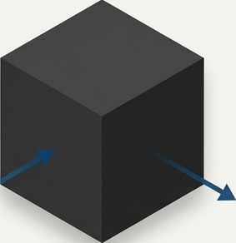
Les Trois Murs de la Connaissance Actuelle
Le Piège de la Complexité Mathématique
Les modèles exhaustifs sont non pratiques ; les modèles simples sont trompeurs.
La Crise des Données
Le Problème de la Boîte Noire
Les données sont dispersées, hétérogènes, sous-étiquetées et pleines de lacunes.
Les décisions de l'IA manquent de
transparence, ce qui est
inacceptable en clinique.

Slide 4




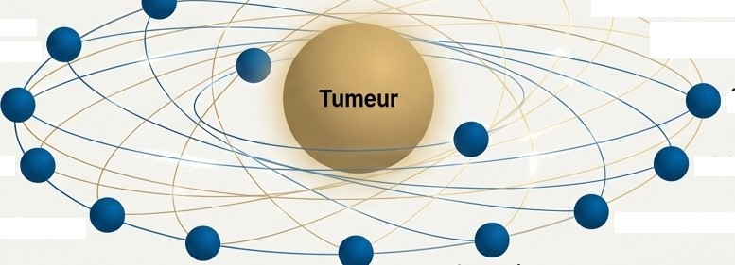
Notre Réponse Commence par une Libération Philosophique : Le Principe d'intégration Non-Réductionniste
Génomique
Immunité
Microenvironnement
liatifs
Modélisation Mathématique
Métabolisme
Thérapies Ciblées
Epigénétique
données Cliniques
Clinique
Protéomique
Pharmacologie
Microbiome
Psychosociai
Imagerie
Le cancer ne peut être réduit à un seul niveau (gènes, immunité, etc.). C'est un système complexe multi-échelles. Nous modélisons 16 sous-systèmes biologiques pour capturer l'intégralité des interactions vitales et cliniques.

Slide 5
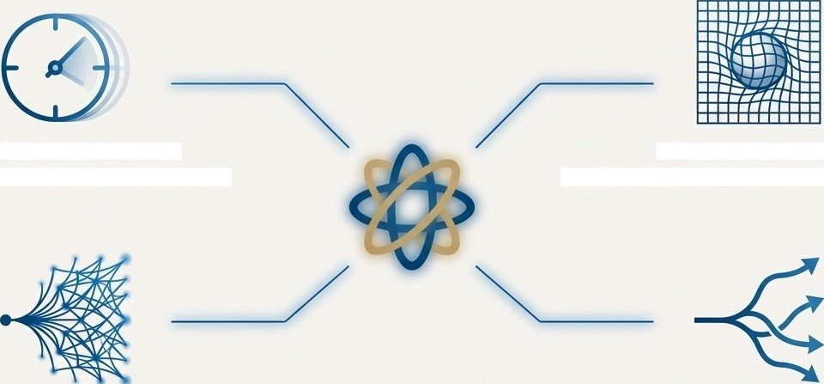
Le Cœur Mathématique : L'Équation Cosmique Ultra-Hyper Complète (UHCF-OM)
Un modèle mathématique hybride pour représenter fidèlement la dynamique tumorale.
Dérivées Fractionnaires :
Pour la 'Mémoire Biologique' des cellules.
Diffusion Tensorielle :
Pour le mouvement et la dispersion dans le tissu.
Interactions Ultra-Hyper:
Pour la croissance non-linéaire des 16 systèmes.
Processus Stochastiques Hybrides :
Pour le hasard et les événements rares.
Rigueur validée par des preuves d'Existence, d'Unicité et de Stabilité.

Slide 6
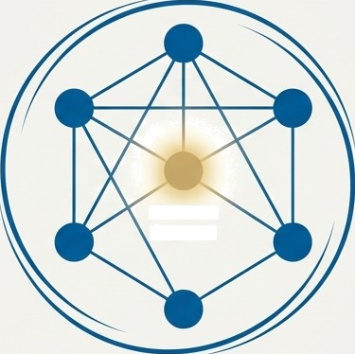

Le Pont vers la Clinique : La Théorie de la Simplification Essentielle (EST)
Vérité Théorique
(16 systèmes)
Application Clinique (5-6 systèmes)
Essence Causale
EST / Géométrie de
l'lnformation
Essence
Causale
Une “ ”qui préserve l'essence causale. Nous passons de la Vérité
Théorique (16 systèmes) à l'Application Clinique (5-6 systèmes) avec des garanties mathématiques.
W NotebaokLM

Slide 7

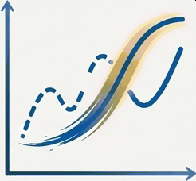

Dompter le Chaos : Une Approche à Deux
Niveaux pour la Crise des Données
Étape 1: TRIER & ÉTIQUETER
Noyau de Tri et d'Étiquetage Intelligent Inter Regular
Étape 2: COMPLÉTER & ENRICHIR
Noyau d'imputation Informé par la Physique Inter Regular

Slide 8
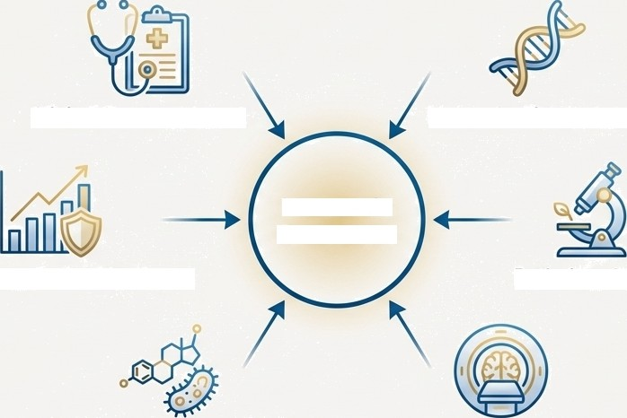
Étape 1 : Le Tri par 6 Agents lA Spécialisés
ClinicaloncologyAgent
MolecularBiologyAgent
Moteur de
Consensus
EpidemiologyPreventionAgent
PathologyAgent
EndocrinologyMicrobiomeAgent ImagingAgent
Les 16 domaines sont regroupés en 6 spécialités scientifiques, chacune gérée par un agent expert.
Un Moteur de Consensus arbitre les conflits avec un score de confiance adaptatif.

Slide 9
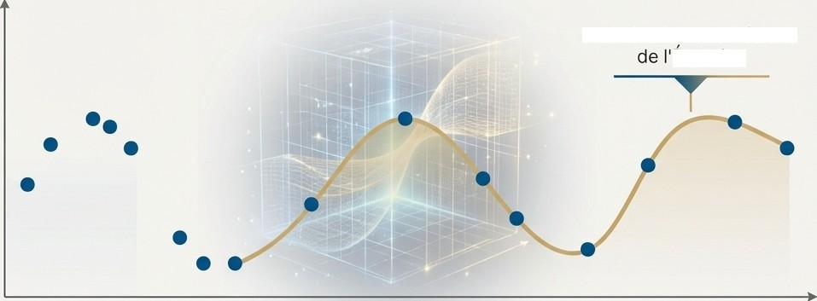
Étape 2 : De I nférence Statistique à l'lnférence Physique
Minimisation des Résidus
Equation
JnanbaeLUO!B
Temps
Plutôt que de deviner les données manquantes, nous les générons. Nous créons un Jumeau Numérique du patient, et l'Équation Cosmique (UHCF-OM) contraint l'IA (PlNNs) à combler les lacunes de manière biologiquement cohérente.

Slide 10


Le Moteur de Décision : Le Réseau Adaptatif (ACDN)
La phase finale. Une architecture hybride intégrant les modèles physiques (UHCF—OM) avec une adaptation neuroplastique pour la prise de décision.
Efficacité (Réduction de la tumeur)
Toxicité (Protection des tissus sains)
Qualité de Vie (Facteurs palliatifs)
La décision est guidée par une 'Fonction de Perte Hiérarchique Multi-Ordre' qui équilïbre dynamiquement trois objectifs.

Slide 11

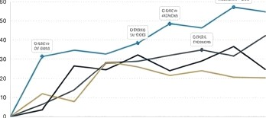








Ouvrir la Boîte Noire: L'Explicabilité Adaptative à Double Niveau
Pour le Spécialiste : Explication Technique
Pour le Patient : Traduction Clinique
Métriques d'importance Causale
” ’”
@ Efficacité attendue
Qualité de vie
'
00
95%
BO
80
BO
40
Trës bonne
BO
bonne
•pgJ
•g gz
40
20
20
0
Optien A
0

Slide 12
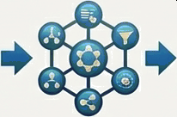
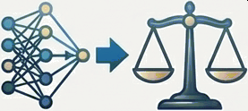


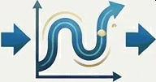

Le Flux de TravailComplet : De la Donnée Brute à la Décision Éclairée
' y
: fi : :
Données Brutes | Noyau de Tri | Flux de | Imputation | Trajectoire | Modèle | Décision | Recommandation
du Patient | (6 Agents) | Données | (Jumeau | de Données | Simplifié | (ACDN) | Thérapeutique
 |  | Structurés | Numérique) | Continue | (EST) |  | Expliquée

Slide 13
Le Saut 9uantique : Un Changement de Paradigme
AVANT : Médecine basée sur les protocoles généraux
APRÈS : Médecine basée sur les mécanismes individuels
Traitement Cible 1
Traitement
Cible 2
Traitement Cible 3
Diagnostic Standard
r
Profil Patient Individuel
Approche par”essais et erreurs".
Une “conclusion scientifique précise et explicable“.

Slide 14

Üobjectif ultime est atteint: traiter le patient, et non la maladie, en se fondant sur une compréhensiÒn complète, profonde et
Une Nouvelle Ère pour l'Oncologie de Précision
explicable de sa biologie unique.
›"› - ‹
lngënieur Bensebane Sofiane _{I} [Placeholder for Contact Information]
G NotebookLM

